Slide 1
涉贷案件中常见的刑事问题
张 昂

Slide 2
主要内容
一、涉及套路贷的刑事问题
二、非法放贷——高利贷、职业放贷
三、虚假诉讼
四、网络借贷相关刑事问题

Slide 3
一、涉及套路贷的刑事问题
1、套路贷的特征
一、以民间借贷为载体
二、大量虚假的合同
三、制造资金交易凭证
四、诱骗并当事人违约
五、恶意垒高借款金额
六、软硬兼施“索债”
七、专业法律人士支持

Slide 4
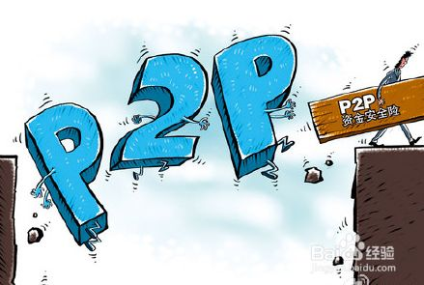
一、涉及套路贷的刑事问题
2、套路贷的常见类型
1、化整为零、小额诉讼类：冷某诉韩某案
2、转单平账，骗取房产类：德胜门吴某案
3、寻找目标，精神控制类：刘某诉吴某案
4、骗取身份，银行套现类：九员工贷款案
5、网络平台，目标青年类：p2p云追杀案
6、围点打援，逐个追索类：马连道茶城案
……

Slide 5
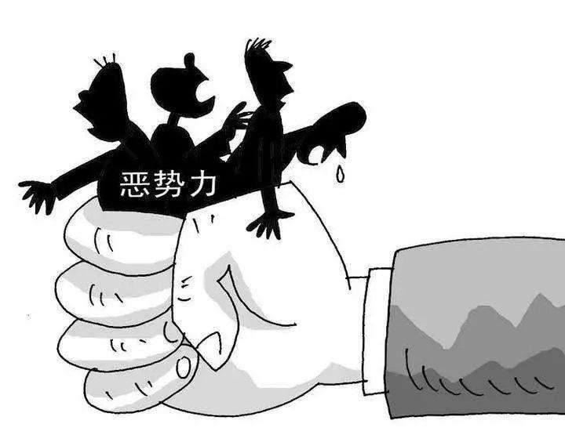
一、涉及套路贷的刑事问题
3、刑事定罪的难点与困境
非法讨债
软暴力
暴力催收
胁迫交易

Slide 6
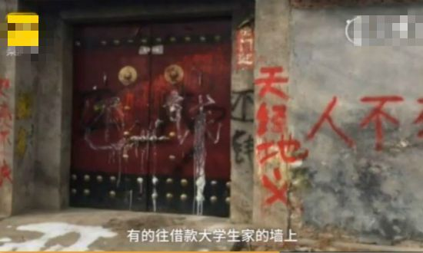
一、涉及套路贷的刑事问题
3、刑事定罪的难点与困境
“软暴力”不动口也不动手，但是一直尾随着当事人，通过公开盯梢的方式给当事人及其家庭施加精神压力。软暴力的特点具体表现为:
(1)易被感知。无论软暴力行为是公开进行还是秘密进行，相对人很容易感知到行为的真实存在，并能准确理解行为背后的迫切“含义。
(2)非武力性。行为人使用非武力造成对方精神上的压力。
(3)心理压迫性。软暴力行为的强度或程度以达到令相对人产生“恐惧、恐慌、无助、无奈”等压迫心理为限。
(4)行为目的的两面性。软暴力行为既可以为实现合法目的，也可以为实现非法目的。

Slide 7
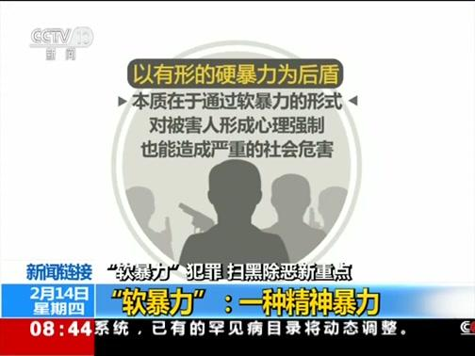
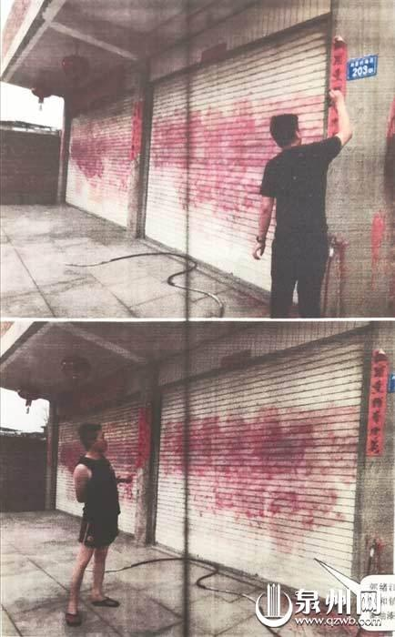
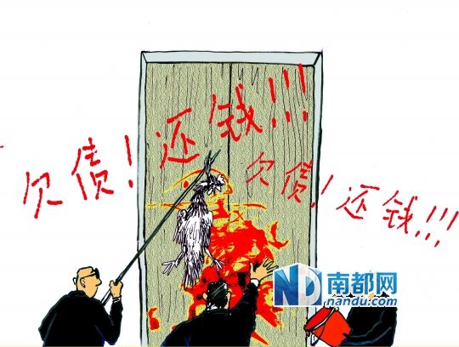
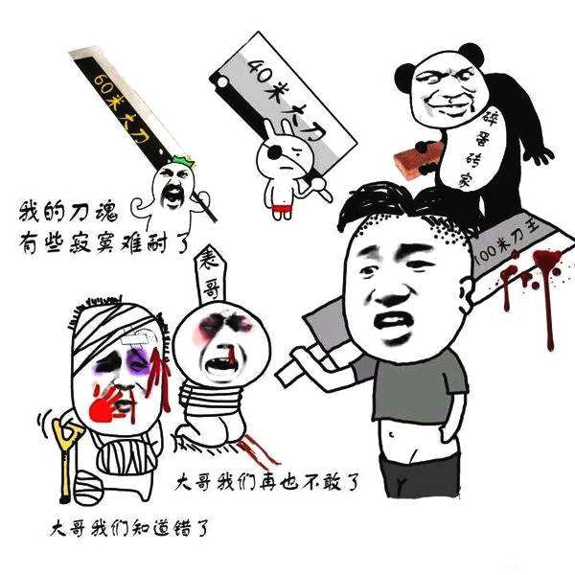
一、涉及套路贷的刑事问题
3、刑事定罪的难点与困境

Slide 8
最高人民法院、最高人民检察院、公安部、司法部 《关于办理实施“软暴力”的刑事案件若干问题的意见》
一、“软暴力”是指行为人为谋取不法利益或形成非法影响，对他人或者在有关场所进行滋扰、纠缠、哄闹、聚众造势等，足以使他人产生恐惧、恐慌进而形成心理强制，或者足以影响、限制人身自由、危及人身财产安全，影响正常生活、工作、生产、经营的违法犯罪手段。 二、“软暴力”违法犯罪手段通常的表现形式有： （一）侵犯人身权利、民主权利、财产权利的手段，包括但不限于跟踪贴靠、扬言传播疾病、揭发隐私、恶意举报、诬告陷害、破坏、霸占财物等； （二）扰乱正常生活、工作、生产、经营秩序的手段，包括但不限于非法侵入他人住宅、破坏生活设施、设置生活障碍、贴报喷字、拉挂横幅、燃放鞭炮、播放哀乐、摆放花圈、泼洒污物、断水断电、堵门阻工，以及通过驱赶从业人员、派驻人员据守等方式直接或间接地控制厂房、办公区、经营场所等； （三）扰乱社会秩序的手段，包括但不限于摆场架势示威、聚众哄闹滋扰、拦路闹事等； （四）其他符合本意见第一条规定的“软暴力”手段。 通过信息网络或者通讯工具实施，符合本意见第一条规定的违法犯罪手段，应当认定为“软暴力”。
解析：对债务人及家属的通讯录进行信息轰炸，属于“软暴力”

Slide 9
最高人民法院、最高人民检察院、公安部、司法部 《关于办理实施“软暴力”的刑事案件若干问题的意见》
三、行为人实施“软暴力”，具有下列情形之一，可以认定为足以使他人产生恐惧、恐慌进而形成心理强制或者足以影响、限制人身自由、危及人身财产安全或者影响正常生活、工作、生产、经营： （一）黑恶势力实施的； （二）以黑恶势力名义实施的； （三）曾因组织、领导、参加黑社会性质组织、恶势力犯罪集团、恶势力以及因强迫交易、非法拘禁、敲诈勒索、聚众斗殴、寻衅滋事等犯罪受过刑事处罚后又实施的； （四）携带凶器实施的； （五）有组织地实施的或者足以使他人认为暴力、威胁具有现实可能性的； （六）其他足以使他人产生恐惧、恐慌进而形成心理强制或者足以影响、限制人身自由、危及人身财产安全或者影响正常生活、工作、生产、经营的情形。 由多人实施的，编造或明示暴力违法犯罪经历进行恐吓的，或者以自报组织、头目名号、统一着装、显露纹身、特殊标识以及其他明示、暗示方式，足以使他人感知相关行为的有组织性的，应当认定为“以黑恶势力名义实施”。 虽然具体实施“软暴力”的行为人不符合本条第一款第（一）项、第（三）项所列情形，但雇佣者、指使者或者纠集者符合的，该项成立。

Slide 10
最高人民法院、最高人民检察院、公安部、司法部 《关于办理实施“软暴力”的刑事案件若干问题的意见》
四、“软暴力”手段属于《刑法》第二百九十四条第五款第（三）项“黑社会性质组织行为特征”以及《指导意见》第14条“恶势力”概念中的“其他手段”。 五、采用“软暴力”手段，使他人产生心理恐惧或者形成心理强制，分别属于《刑法》第二百二十六条规定的“威胁”、《刑法》第二百九十三条第一款第（二）项规定的“恐吓”，同时符合其他犯罪构成要件的，应当分别以强迫交易罪、寻衅滋事罪定罪处罚。 六、有组织地多次短时间非法拘禁他人的，应当认定为《刑法》第二百三十八条规定的“以其他方法非法剥夺他人人身自由”。非法拘禁他人三次以上、每次持续时间在四小时以上，或者非法拘禁他人累计时间在十二小时以上的，应当以非法拘禁罪定罪处罚。 七、以“软暴力”手段非法进入或者滞留他人住宅的，应当认定为《刑法》第二百四十五条规定的“非法侵入他人住宅”，同时符合其他犯罪构成要件的，应当以非法侵入住宅罪定罪处罚。

Slide 11
最高人民法院、最高人民检察院、公安部、司法部 《关于办理实施“软暴力”的刑事案件若干问题的意见》
八、以非法占有为目的，采用“软暴力”手段强行索取公私财物，同时符合《刑法》第二百七十四条规定的其他犯罪构成要件的，应当以敲诈勒索罪定罪处罚。 九、采用“软暴力”手段，同时构成两种以上犯罪的，依法按照处罚较重的犯罪定罪处罚，法律另有规定的除外。 十、根据本意见第五条、第八条规定，对已受行政处罚的行为追究刑事责任的，行为人先前所受的行政拘留处罚应当折抵刑期，罚款应当抵扣罚金。 十一、雇佣、指使他人采用“软暴力”手段强迫交易、敲诈勒索，构成强迫交易罪、敲诈勒索罪的，对雇佣者、指使者，一般应当以共同犯罪中的主犯论处。 为强索不受法律保护的债务或者因其他非法目的，雇佣、指使他人采用“软暴力”手段非法剥夺他人人身自由构成非法拘禁罪，或者非法侵入他人住宅、寻衅滋事，构成非法侵入住宅罪、寻衅滋事罪的，对雇佣者、指使者，一般应当以共同犯罪中的主犯论处；因本人及近亲属合法债务、婚恋、家庭、邻里纠纷等民间矛盾而雇佣、指使，没有造成严重后果的，一般不作为犯罪处理，但经有关部门批评制止或者处理处罚后仍继续实施的除外。
十二、本意见自2019年4月9日起施行。

Slide 12
一、涉及套路贷的刑事问题
3、刑事定罪的难点与困境
诈骗罪为交付型财产犯罪，首先从客观行为上，诈骗罪的成立应从行为人和被害人两个视角来考虑。其一，从行为人角度来说，行为人需要有虚构事实，隐瞒真相的行为，其二，从被害人视角而言，其成立以被害人陷入错误认识从而交付财产或财产性利益为前提。基于诈骗罪的特殊结构，应当对虚构事实进行规范化解读，对于被害人陷入错误认识合理化判断。
套路贷意见对于套路贷中诈骗罪的构成规定得很概括，即实施套路贷的过程中，未采用明显的暴力或威胁手段，其行为特征从整体上表现为以非法占有为目的，通过虚构事实、隐瞒真相骗取被害人财物的，一般以诈骗罪定罪处罚。从规范的意义上来说，刑法并不禁止任何法益侵害的行为，只是禁止值得科处刑法的法益侵害行为。刑事法官需要警惕只要有“套路”就是诈骗，以非刑法概念取代刑法规定的现象。
诈骗的问题

Slide 13
一、涉及套路贷的刑事问题
3、刑事定罪的难点与困境
共同犯罪的认定
举例一：转单平账的问题
举例二：青海省大成律所案
是否具有共同故意？——主观
是否共同实施危害行为？——客观

Slide 14
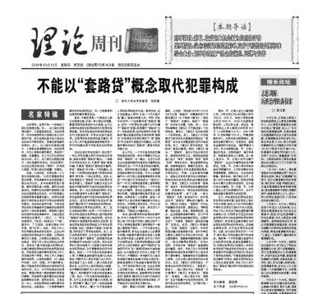
一、涉及套路贷的刑事问题
3、刑事定罪的难点与困境
民事证据的否定问题
（1）、定罪证据采集难。
（2）、定罪证据采信难

Slide 15
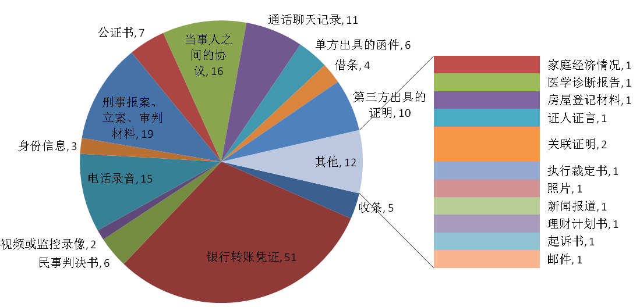
一、涉及套路贷的刑事问题
3、刑事定罪的难点与困境
民事证据的否定问题
从证据类型来看，银行转账凭证、刑事报案、立案、审判材料、当事人之间的协议、电话录音占比较大。

Slide 16
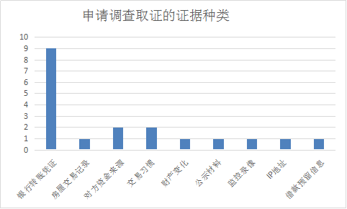
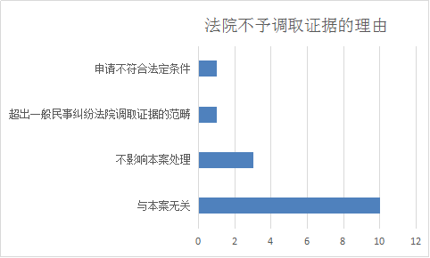
一、涉及套路贷的刑事问题
3、刑事定罪的难点与困境
民事证据的否定问题
申请调查取证：银行转账比例最大
未予调查取证理由：与本案无关比例最大

Slide 17
一、涉及套路贷的刑事问题
3、刑事定罪的难点与困境
立案侦查——审查起诉——定罪量刑
在民商事审判中，我们尤其要关注能否立案的问题，做好民刑移送的衔接工作。 在2018年之前，受害人去报案，如果没有特别确凿的证据线索，很难被公安机关立案。因为公安部有规定，禁止公安机关插手经济纠纷。
民刑移转中的困境
定罪标准
深度确信
立案标准
移送标准

Slide 18
一、涉及套路贷的刑事问题
4、常见罪名分析及审理思路
“林国彬”涉黑套路贷案：
1、涉案房产： 数十套。
2、涉及罪名：
（1）组织、领导黑社会性质组织罪；
（2）诈骗罪；
（3）寻衅滋事罪；
（4）虚假诉讼罪；
（5）敲诈勒索罪。
3、涉及人员：50多名，包括公证员、律师等专业人员。

Slide 19
一、涉及套路贷的刑事问题
4、常见罪名分析及审理思路
上海市高级人民法院、上海市人民检察院、上海市公安局
关于本市办理“套路贷”刑事案件的工作意见
（沪公通[2017]71号）
2017年10月25日
一、总体要求
二、案件定性
（一）对“套路贷”刑事案件的定性，要结合案件的本质特征从整体把握，“套路贷”犯罪的主观目的是非法侵占被害人或其近亲属的财产，一般情况下应当以侵财类犯罪定罪处罚。
（二） 对实施上述“套路贷”行为的，可参照以下情形加以认定：
1. 犯罪嫌疑人、被告人实施“套路贷”犯罪时，未采用明显暴力或者威胁手段，则其行为特征从整体上属于以非法占有为目的，虚构事实、隐瞒真相骗取被害人财产的诈骗行为，一般可以诈骗罪追究刑事责任。
2. 犯罪嫌疑人、被告人实施“套路贷”犯罪时，既采用了虚构事实、隐瞒真相的诈骗手段，又采用了暴力、威胁、虚假诉讼等手段，同时构成诈骗、抢劫、敲诈勒索、非法拘禁、虚假诉讼等多种犯罪的，依据刑法的规定数罪并罚或者按照处罚较重的定罪处罚。
（三）在“套路贷”犯罪案件中，相关犯罪嫌疑、被告人不明知真实借贷情况，帮助实施故意伤害、非法拘禁或者滋扰被害人及其近亲属正常生活行为，或者帮助捏造事实提起民事诉讼，符合故意伤害罪、非法拘禁罪、寻衅滋事罪、非法侵入他人住宅罪、虚假诉讼罪的构成要件的，对该部分犯罪嫌疑人、被告人以相关罪名追究刑事责任。

Slide 20
一、涉及套路贷的刑事问题
4、常见罪名分析及审理思路
上海市高级人民法院、上海市人民检察院、上海市公安局
关于本市办理“套路贷”刑事案件的工作意见
（沪公通[2017]71号）
三、共同犯罪认定
（一）多人共同实施“套路贷”犯罪，犯罪嫌疑人、被告人应对其参与的或组织、指挥的全部犯罪行为承担刑事责任。在其所参与的犯罪环节中起主要作用的，可以认定为主犯；起次要作用的，可以认定为从犯。
（二）明知他人实施“套路贷”犯罪的，具有以下情形之一的，以共同犯罪论处，但法律和司法解释另有规定的除外：
1．协助制造银行走账记录的；
2．协助办理司法公证的；
3．提供资金、场所、交通等帮助的；
4．协助以虚假事实提起民事诉讼的；
5．非法获取、出售、提供公民个人信息的；
6．帮助转移犯罪所得及其产生收益，套现、取现的；
7．其它符合共同犯罪的情形。
上述规定的“明知他人实施“套路贷”犯罪，应当结合被告人的认知能力、既往经历、行为次数和手段、与他人关系、获利情况、是否因“套路贷”犯罪受过处罚、是否故意规避调查等主客观因素进行综合分析认定。
(三)有证据证明三人以上组成较为严密和固定的犯罪组织，有预谋、有计划地实施“套路贷”犯罪，已经形成犯罪集团的，应当认定为犯罪集团，对首要分子，应当按照集团所犯的全部罪行处罚。

Slide 21
一、涉及套路贷的刑事问题
4、常见罪名分析及审理思路
最高人民法院、最高人民检察院、公安部、司法部（两高两部）
《关于办理黑恶势力犯罪案件若干问题的指导意见》
2018年1月16日
19、在民间借贷活动中，如有擅自设立金融机构、非法吸收公众存款、骗取贷款、套取金融机构资金发放高利贷以及为强索债务而实施故意杀人、故意伤害、非法拘禁、故意毁坏财物等行为的，应当按照具体犯罪侦查、起诉、审判。依法符合数罪并罚条件的，应当并罚。
20、对于以非法占有为目的，假借民间借贷之名，通过“虚增债务”“签订虚假借款协议”“制造资金走账流水”“肆意认定违约”“转单平账”“虚假诉讼”等手段非法占有他人财产，或者使用暴力、威胁手段强立偾权、强行索债的，应当根据案件具体事实，以诈骗、强追交易、敲诈勒索、抢劫、虚假诉讼等罪名侦查、起诉、审判。对于非法占有的被害人实际所得借款以外的虚高“债务”和以“保证金”“中介费”“服务费”等各种名目扣除或收取的额外费用，均应计入违法所得。对于名义上为被害人所得、但在案证据能够证明实际上却为犯罪嫌疑人、被告人实施后续犯罪所使用的“借款”，应予以没收。

Slide 22
一、涉及套路贷的刑事问题
4、常见罪名分析及审理思路
浙江省人民检察院、浙江省公安厅
《关于办理“套路贷”刑事案件的指导意见》
2018年3月18日
一、总体要求
二、案件定性
(一)对“套路贷”刑事案件的定性，要结合案件的本质特征从整体把握，“套路贷”犯罪的主观目的是非法占有公私财物，部分犯罪主体带有黑恶团伙性质。
(二)犯罪嫌疑人、被告人以“违约金”“保证金”“中介费”“服务费”“行业规矩”等各种名义骗取被害人签订虚高借款合同、阴阳借款合同、房产抵押合同等明显不利于被害人的各类合同或者与被害人进行相关口头约定，制造资金给付凭证或证据，制造各种借口单方面认定被害人“违约”并要求“偿还”虚高借款，在被害人无力“偿还”的情况下，进而通过讨债或者利用其制造的明显不利于被害人的证据向法院提起民事诉讼等各种手段向被害人或其近亲属施压，以实现侵占被害人或其近亲属合法财产的目的，一般情况下应当以侵犯财产类犯罪定罪处罚。

Slide 23
一、涉及套路贷的刑事问题
4、常见罪名分析及审理思路
杭州市公检法
《关于办理“套路贷”刑事案件若干问题的工作实施意见》
2018年3月30日
一、关于罪名适用的问题
行为人是否有“以非法占有为目的”的犯意，是“套路贷”与民间借贷的本质区别，可以从借款合同金额与实际金额之间的差额大小、借款人实际控制资金的时间长短、资金的走向、违约情形产生的原因等方面综合全案事实证据情况，判断是否涉嫌刑事犯罪。按照浙江省公检法《关于办理“套路贷”刑事案件的指导意见》的规定，行为人以各种名义骗取被害人签订虚高借款合同、阴阳借款合同或者房产抵押合同等合同文书，制造资金流水痕迹，制造违约理由要求“偿还”虚高借款，在被害人无力“偿还”的情况下，进而通过讨债或者提起虚假诉讼向被害人或其近亲属施压，以实现侵占被害人或其近亲属合法财产的目的，一般情况下应当以侵犯财产类犯罪定罪处罚。从近期我市侦办的“套路贷”案件来看，以“车贷”、“房贷”、“校园裸贷”较为突出，现就这三类“套路贷”案件的定性定罪作进一步明确，具体如下：

Slide 24
一、涉及套路贷的刑事问题
4、常见罪名分析及审理思路
杭州市公检法
《关于办理“套路贷”刑事案件若干问题的工作实施意见》
2018年3月30日
（一）“车贷”类“套路贷”案件。
（二）“房贷”类“套路贷”案件
（三）“校园裸贷”案件
三、关于“套路贷”行为共同犯罪的认定问题
（一）进行“平账”（即由另一家贷款公司或个人偿还第一家公司或个人的债务，借款人再签下更高金额的欠款合同）的上下家公司人员是否成立共同犯罪，要从“平账”公司之间的“平账”次数、资金走向、股东情况以及行为人的认知能力、既往经历、是否因“套路贷”犯罪受过处罚、是否故意规避调查等主客观因素进行综合分析认定。如果行为人在虚构债务后，将“债权”让给他人“平账”，而实施“平账”的人亦明知是虚构借款仍予以“平账”并催付债务的，可以认定双方对“平账”的犯罪金额有共同的犯罪故意和犯罪行为。

Slide 25
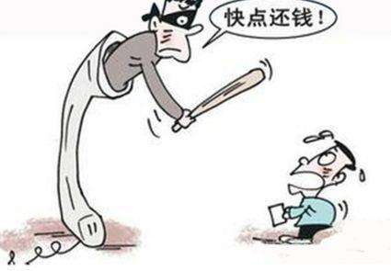
一、涉及套路贷的刑事问题
4、常见罪名分析及审理思路
杭州市公检法
《关于办理“套路贷”刑事案件若干问题的工作实施意见》
2018年3月30日
（二）行为人为非法放贷提供资金，认定是否事前通谋，可以结合资金提供者与“套路贷”团伙发生关联的时间点及持续时间、资金提供者参与的程度等综合考察。如行为人为非法放贷公司股东，为非法放贷业务提供资金，按比例提成，并且掌握非法放贷业务情况，可以认定为共同犯罪的主犯。行为人到案后辩解不清楚他人每次实施犯罪行为的具体过程以及犯罪对象、金额等情况，只要与放贷人之间已就实施“套路贷”犯罪行为达成了概括的共同故意，不影响成立“套路贷”犯罪的共犯。

Slide 26
一、涉及套路贷的刑事问题
4、常见罪名分析及审理思路
最高人民法院 最高人民检察院 公安部 司法部
关于办理“套路贷”刑事案件若干问题的意见
（2019年2月28日）
一、准确把握“套路贷”与民间借贷的区别
二、依法严惩“套路贷”犯罪
4.实施“套路贷”过程中，未采用明显的暴力或者威胁手段，其行为特征从整体上表现为以非法占有为目的，通过虚构事实、隐瞒真相骗取被害人财物的，一般以诈骗罪定罪处罚；对于在实施“套路贷”过程中多种手段并用，构成诈骗、敲诈勒索、非法拘禁、虚假诉讼、寻衅滋事、强迫交易、抢劫、绑架等多种犯罪的，应当根据具体案件事实，区分不同情况，依照刑法及有关司法解释的规定数罪并罚或者择一重处。

Slide 27
一、涉及套路贷的刑事问题
4、常见罪名分析及审理思路
最高人民法院 最高人民检察院 公安部 司法部
关于办理“套路贷”刑事案件若干问题的意见
（2019年2月28日）
5.多人共同实施“套路贷”犯罪，犯罪嫌疑人、被告人在所参与的犯罪中起主要作用的，应当认定为主犯，对其参与或组织、指挥的全部犯罪承担刑事责任；起次要或辅助作用的，应当认定为从犯。
明知他人实施“套路贷”犯罪，具有以下情形之一的，以相关犯罪的共犯论处，但刑法和司法解释等另有规定的除外：
（1）组织发送“贷款”信息、广告，吸引、介绍被害人“借款”的；
（2）提供资金、场所、银行卡、账号、交通工具等帮助的；
（3）出售、提供、帮助获取公民个人信息的；
（4）协助制造走账记录等虚假给付事实的；
（5）协助办理公证的；
（6）协助以虚假事实提起诉讼或者仲裁的；
（7）协助套现、取现、办理动产或不动产过户等，转移犯罪所得及其产生的收益的；
（8）其他符合共同犯罪规定的情形。
上述规定中的“明知他人实施‘套路贷’犯罪”，应当结合行为人的认知能力、既往经历、行为次数和手段、与同案人、被害人的关系、获利情况、是否曾因“套路贷”受过处罚、是否故意规避查处等主客观因素综合分析认定。

Slide 28
一、涉及套路贷的刑事问题
4、常见罪名分析及审理思路
最高人民法院 最高人民检察院 公安部 司法部
关于办理“套路贷”刑事案件若干问题的意见
（2019年2月28日）
6.在认定“套路贷”犯罪数额时，应当与民间借贷相区别，从整体上予以否定性评价，“虚高债务”和以“利息”“保证金”“中介费”“服务费”“违约金”等名目被犯罪嫌疑人、被告人非法占有的财物，均应计入犯罪数额。
犯罪嫌疑人、被告人实际给付被害人的本金数额，不计入犯罪数额。
三、依法确定“套路贷”刑事案件管辖
11.“套路贷”犯罪案件一般由犯罪地公安机关侦查，如果由犯罪嫌疑人居住地公安机关立案侦查更为适宜的，可以由犯罪嫌疑人居住地公安机关立案侦查。犯罪地包括犯罪行为发生地和犯罪结果发生地。
“犯罪行为发生地”包括为实施“套路贷”所设立的公司所在地、“借贷”协议或相关协议签订地、非法讨债行为实施地、为实施“套路贷”而进行诉讼、仲裁、公证的受案法院、仲裁委员会、公证机构所在地，以及“套路贷”行为的预备地、开始地、途经地、结束地等。
“犯罪结果发生地”包括违法所得财物的支付地、实际取得地、藏匿地、转移地、使用地、销售地等。
除犯罪地、犯罪嫌疑人居住地外，其他地方公安机关对于公民扭送、报案、控告、举报或者犯罪嫌疑人自首的“套路贷”犯罪案件，都应当立即受理，经审查认为有犯罪事实的，移送有管辖权的公安机关处理。

Slide 29
二、非法放贷
职业放贷
“职业放贷人”,严格地讲,在《非法放贷意见》的司法解释出台之前，并没有专门的规定,意见出台后，我们标准的陈述应该是“非法放贷”。
最高院案例：最高人民法院（2017）最高法民终647号
出借人通过向社会不特定对象提供资金以赚取高额利息，出借行为具有反复性、经常性，借款目的具有营业性，未经批准，擅自从事经常性的贷款业务，属于从事非法金融业务活动，所签订之民间借贷合同因违反强制性规定而无效。

Slide 30
二、非法放贷
《关于办理非法放贷刑事案件若干问题的意见》
【法规标题】
《关于办理非法放贷刑事案件若干问题的意见》
【发布日期】
20190723
【实施日期】
20191021
【发布部门】
最高人民法院 最高人民检察院 公安部 司法部
【效力等级】司法解释

Slide 31
二、非法放贷
《关于办理非法放贷刑事案件若干问题的意见》
一、违反国家规定，未经监管部门批准，或者超越经营范围，以营利为目的，经常性地向社会不特定对象发放贷款，扰乱金融市场秩序，情节严重的，依照刑法第二百二十五条第（四）项的规定，以非法经营罪定罪处罚。 前款规定中的“经常性地向社会不特定对象发放贷款”，是指2年内向不特定多人（包括单位和个人）以借款或其他名义出借资金10次以上。 贷款到期后延长还款期限的，发放贷款次数按照1次计算。
[解析]非法（职业）放贷的刑法规制：
解 读

Slide 32
二、非法放贷
《关于办理非法放贷刑事案件若干问题的意见》
二、以超过36%的实际年利率实施符合本意见第一条规定的非法放贷行为，具有下列情形之一的，属于刑法第二百二十五条规定的“情节严重”，但单次非法放贷行为实际年利率未超过36%的，定罪量刑时不得计入： （一）个人非法放贷数额累计在200万元以上的，单位非法放贷数额累计在1000万元以上的； （二）个人违法所得数额累计在80万元以上的，单位违法所得数额累计在400万元以上的； （三）个人非法放贷对象累计在50人以上的，单位非法放贷对象累计在150人以上的； （四）造成借款人或者其近亲属自杀、死亡或者精神失常等严重后果的。
具有下列情形之一的，属于刑法第二百二十五条规定的“情节特别严重”： （一）个人非法放贷数额累计在1000万元以上的，单位非法放贷数额累计在5000万元以上的； （二）个人违法所得数额累计在400万元以上的，单位违法所得数额累计在2000万元以上的； （三）个人非法放贷对象累计在250人以上的，单位非法放贷对象累计在750人以上的； （四）造成多名借款人或者其近亲属自杀、死亡或者精神失常等特别严重后果的。
[解析] 第一条和第二条共同表述了”非法放贷”入罪的犯罪构成：
解 读

Slide 33
二、非法放贷
《关于办理非法放贷刑事案件若干问题的意见》
三、非法放贷数额、违法所得数额、非法放贷对象数量接近本意见第二条规定的“情节严重”“情节特别严重”的数额、数量起点标准，并具有下列情形之一的，可以分别认定为“情节严重”“情节特别严重”： （一）2年内因实施非法放贷行为受过行政处罚2次以上的； （二）以超过72%的实际年利率实施非法放贷行为10次以上的。 前款规定中的“接近”，一般应当掌握在相应数额、数量标准的80%以上。
[解析] 入罪的积极条款： “情节严重”、“情节特别严重”特殊情形的构成标准。
解 读

Slide 34
二、非法放贷
《关于办理非法放贷刑事案件若干问题的意见》
四、仅向亲友、单位内部人员等特定对象出借资金，不得适用本意见第一条的规定定罪处罚。但具有下列情形之一的，定罪量刑时应当与向不特定对象非法放贷的行为一并处理： （一）通过亲友、单位内部人员等特定对象向不特定对象发放贷款的； （二）以发放贷款为目的，将社会人员吸收为单位内部人员，并向其发放贷款的； （三）向社会公开宣传，同时向不特定多人和亲友、单位内部人员等特定对象发放贷款的。
[解析] 入罪的消极条款：
解 读

Slide 35
二、非法放贷
《关于办理非法放贷刑事案件若干问题的意见》
五、非法放贷数额应当以实际出借给借款人的本金金额认定。非法放贷行为人以介绍费、咨询费、管理费、逾期利息、违约金等名义和以从本金中预先扣除等方式收取利息的，相关数额在计算实际年利率时均应计入。 非法放贷行为人实际收取的除本金之外的全部财物，均应计入违法所得。 非法放贷行为未经处理的，非法放贷次数和数额、违法所得数额、非法放贷对象数量等应当累计计算。
六、为从事非法放贷活动，实施擅自设立金融机构、套取金融机构资金高利转贷、骗取贷款、非法吸收公众存款等行为，构成犯罪的，应当择一重罪处罚。 为强行索要因非法放贷而产生的债务，实施故意杀人、故意伤害、非法拘禁、故意毁坏财物、寻衅滋事等行为，构成犯罪的，应当数罪并罚。 纠集、指使、雇佣他人采用滋扰、纠缠、哄闹、聚众造势等手段强行索要债务，尚不单独构成犯罪，但实施非法放贷行为已构成非法经营罪的，应当按照非法经营罪的规定酌情从重处罚。 以上规定的情形，刑法、司法解释另有规定的除外。
解 读

Slide 36
二、非法放贷
《关于办理非法放贷刑事案件若干问题的意见》
七、有组织地非法放贷，同时又有其他违法犯罪活动，符合黑社会性质组织或者恶势力、恶势力犯罪集团认定标准的，应当分别按照黑社会性质组织或者恶势力、恶势力犯罪集团侦查、起诉、审判。 黑恶势力非法放贷的，据以认定“情节严重”“情节特别严重”的非法放贷数额、违法所得数额、非法放贷对象数量起点标准，可以分别按照本意见第二条规定中相应数额、数量标准的50%确定；同时具有本意见第三条第一款规定情形的，可以分别按照相应数额、数量标准的40%确定。
八、本意见自2019年10月21日起施行。对于本意见施行前发生的非法放贷行为，依照最高人民法院《关于准确理解和适用刑法中“国家规定”的有关问题的通知》（法发[2011]155号）的规定办理。
解析：关于是否有追溯力
对于2019年10月21日之前进行非法放贷，而后又停止非法放贷的，基本上不会按照非法经营罪处罚。
解 读

Slide 37
二、非法放贷
“非法放贷”罪与非罪
与“套路贷”类似，职业放贷并非一个法律概念,其包括“合法的职业放贷”和“非法的职业放贷”；非法的职业放贷根据情节是否严重，可分为“非法经营犯罪”和“狭义的职业放贷”。
合法的职业放贷：有照经营，纳入金融监管
职业放贷
情节严重：构成非法经营犯罪
非法的职业放贷
（无照）
不够严重：“狭义的职业放贷”（民商事）
“情节是否严重”的判断要素：1、金额多少（包括放贷金额和违法所得金额）；2、放贷对象多少；3、人身损害程度。对于未构成刑事犯罪的非法职业放贷，都应当纳入我们民商事处理的范畴。

Slide 38
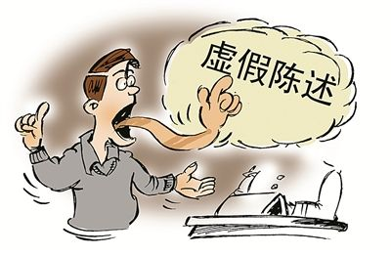
三、虚假诉讼
1、虚假诉讼罪包括“单方欺诈”和“双方串通”两种类型。
2、捏造事实的“民告官”不以虚假诉讼定罪。
3、虚假诉讼罪限定为“无中生有型”行为
4、重点打击夫妻债务认定等六类虚假诉讼
夫妻债务认定
以物抵债
公司债务

Slide 39
虚假诉讼的识别
三、虚假诉讼
一、当事人主体的审查：是否职业放贷人，经济能力等因素
二、事实的审查：有无“套路贷”的指征
三、高风险类案件的审查：在民间借贷、离婚析产、以物抵债、劳动争议、公司分立（合并）、企业破产等虚假诉讼高发领域的案件审理中，要加大证据审查力度。对可能存在虚假诉讼的，要适当加大依职权调查取证力度。
四、要加强对调解协议的审查力度。对双方主动达成调解协议并申请人民法院出具调解书的，应当结合案件基础事实，注重审查调解协议是否损害国家利益、社会公共利益或者案外人的合法权益

Slide 40
虚假诉讼的法律后果（刑法）
三、虚假诉讼
虚假诉讼罪
《中华人民共和国刑法》第三百零七条之一的规定，虚假诉讼罪是指以捏造的事实提起民事诉讼，妨害司法秩序或者严重侵害他人合法权益的行为。
为谋取不正当利益，以捏造的事实提起民事诉讼，妨害司法秩序或者严重侵害他人合法权益的，处三年以下有期徒刑、拘役或者管制，并处或者单处罚金。情节严重的，处三年以上七年以下有期徒刑，并处罚金。
本罪可以是单位犯罪，对单位判处罚金，并对其直接负责的主管人员和其他直接责任人员，依照前款的规定处罚。
有前述行为，非法占有他人财产或逃避合法债务，又构成其他犯罪的，依照处罚较重的规定定罪从重处罚。
司法工作人员利用职权，与他人共同实施前三款行为的，从重处罚；同时构成其他犯罪的，依照处罚较重的规定定罪从重处罚。

Slide 41
四、网络借贷相关刑事问题
网络中的“套路贷”

Slide 42
四、网络借贷相关刑事问题
（一）资金池模式
P2P涉及的违法犯罪
(二）非法集资
（三）庞氏骗局
（民间借贷所涉及到的经济犯罪，比如非法集资类犯罪，包括：1、非法吸收公众存款罪；2、集资诈骗罪； 。注意，尤其是转型的“p2p平台”更容易涉及到非法吸收公众存款和集资诈骗的行为。

Slide 43
谢谢大家！

